Slide 1
2020年就业说明会
研究生部 陈东军
2019年11月5日

Slide 2

主要内容
2020年毕业、就业工作时间表
毕业、就业相关情况说明
其他：学籍管理、培养管理等

Slide 3

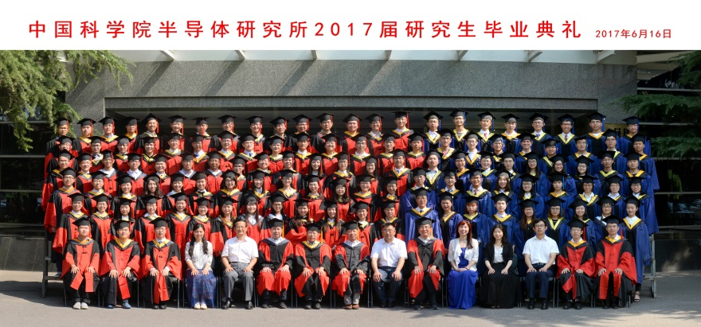
毕业生基本情况
2017年
157人
2018年
130人
131
20
2016年
153人
2019年
113人
2009
132人
2020年
拟269人
年度 | 硕士 | 博士 | 合计
2016 | 61 | 92 | 153
2017 | 58 | 99 | 157
2018 | 51 | 79 | 130
2019 | 36 | 77 | 113
2020 | 104 | 165 | 269

Slide 4
就业指导方式
引导毕业生拓宽视野，多元就业
-请进来：请多家用人单位来所内进行校园宣讲招聘活动，并由毕业班承办。咨询、答疑，解读政策，引导和鼓励学生转变就业观念，积极主动地到基层和艰苦行业就业、创业。
多层次、多渠道地收集有效的就业信息
-发挥网络载体作用，发挥国科大、毕业生、所友等各方面的力量，多层次、多渠道地收集有效的就业信息，并及时发布。
有针对性地开展就业指导服务，多关注就业困难群体
-对就业遇到的问题提供咨询服务，特别关注就业困难人群（未派遣人员、改派人员）等：一般12月初左右提醒未派遣人员，并提供相关的就业咨询。

Slide 5
2020年毕业、就业工作时间表
1）2020年就业手续集中办理时间：春季毕业生1月中下旬、3月，夏季毕业生6月底、7月初。具体时间届时另行通知
2）3月底前将延期申请交到研究生部
3）5月毕业生学位照片信息核对（学信网）、国科大教育业务管理 平台个人信息项
4）5月中旬前毕业答辩结束
5）6月中旬报毕业电子注册信息，同时国科大户籍也与之相应地进入”冻结”期,即毕业生不能再办理除迁移户口之外的与户籍有关的任何事宜

Slide 6
2020年毕业、就业工作时间表
6）夏季派遣时间：一般在6月20日前交三方，7月初毕业生离所、第一批派遣；
7）7月15日前办理并发放、秋季毕业生证书、硕博连读证书等，在此之前应办理完毕离所手续;
8）2020年底之前签三方派遣至北京、上海、天津的毕业生交以上地区的接收函办理派遣手续，否则应按二分派遣。
注：研究生部所有通知都会发布在“所务公开-研究生部”栏目下，请及时查看通知并按通知要求完成相关事项。

Slide 7
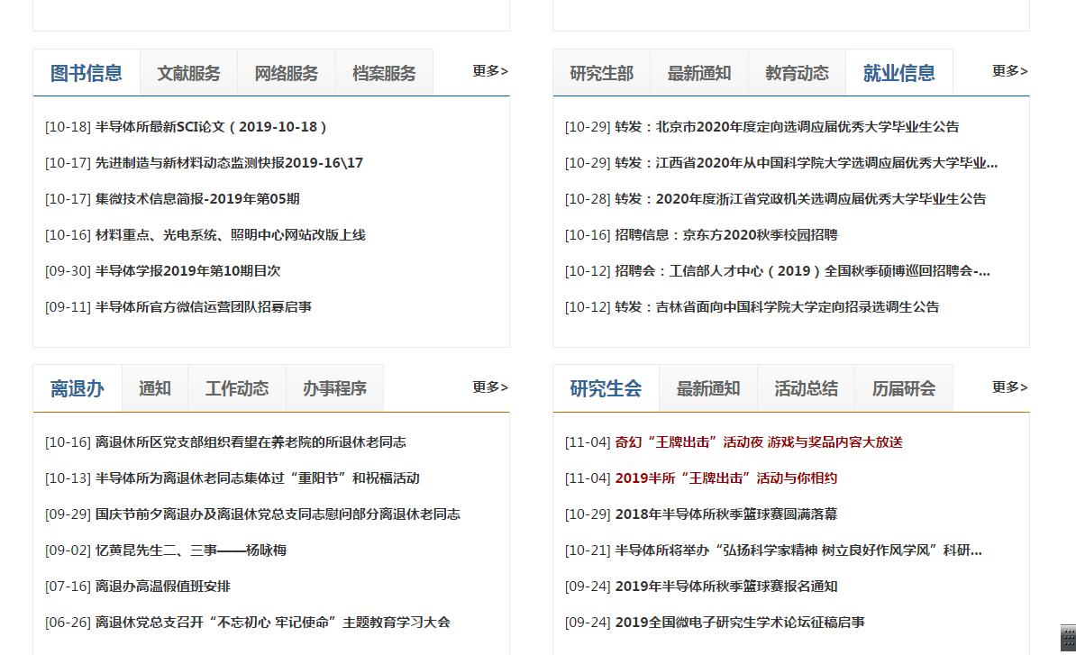

Slide 8
毕业、就业相关情况说明
1）《就业推荐表》、《就业协议书》的发放：国科大就业指导中心要求必须拿用人单位接收函领取，每人一份，如实填写。注意：用人单位解决户口时才需签定三方协议，若不解决户口无需签定三方协议，只要签定二方的劳动合同即可。
2）就业的相关问题：
A）违约的处理：若已经签定三方协议后想与用人单位解约，必须先履行违约合同，用人单位开具“同意违约函”及交回已签定的三方协议(一式三份)，交齐以上材料一个月后再换领第二份三方（国科大不允许多次违约）；出国和升学的不发，签劳动合同的不发。

Slide 9
B）正常签定三方协议：
C）二次分配：办理回生源地二分的报到证，原则上到生源地所在地区（县、市级）就业管理部门（如人力资源与社会保障局等），一般不能派人才。注意：一定要在规定的时间内到二分单位报到接洽有关手续，对转正定级、档案流动有益。
D）博士后：签定三方
E）出国：按二分回生源地处理

Slide 10
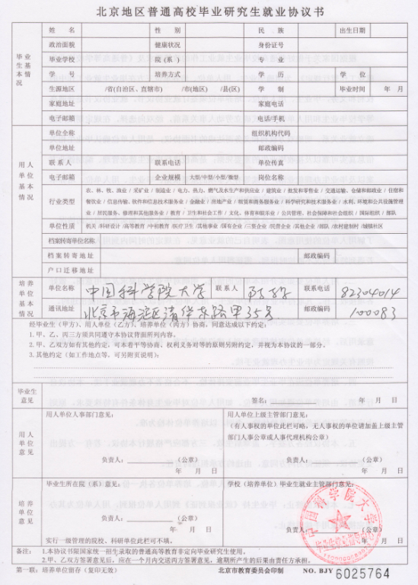
张三
中国科学院大学
半导体所
统招统分
高考时户口所在地（市或县）
三年/五年
2020年7月
用人单位填写：用人单位基本情况栏
同意
张三
用人单位签字、盖章
用人单位上级主管部门签字、盖章（局级单位）
研究生部最后盖章，就业协议生效

Slide 11
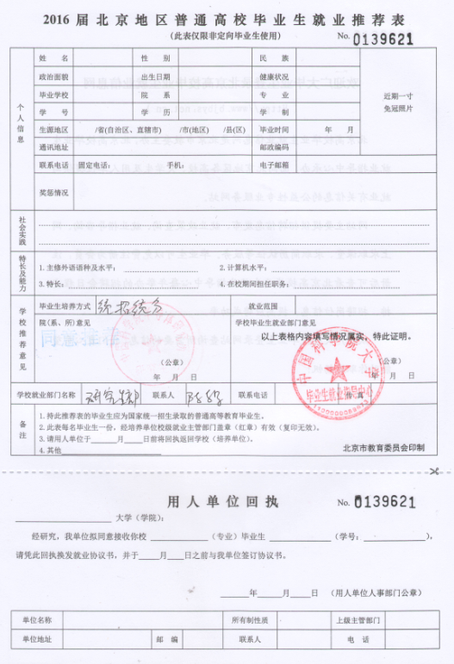
张三
良好
中国科学院大学
半导体所
三年
2020年7月
按本人实际情况填写，内容较多时只填写主要内容
全国
盖章后与就业协议书一起交回到研究生部

Slide 12
毕业、就业相关情况说明
3）毕业生改派问题，首先所有毕业生原则上不能改派，如确需改派：
A）定向生：如确属原单位不能接受了，只能在原地区改派，需要跨省调整的原则上不能从西部地区到东部地区；
B）非定向生：不能在京区进行改派，只能在京外地区改派；
4）跨年度留京问题。京外生源毕业生不能跨年度留京，除非考取国家公务员；

Slide 13
毕业、就业相关情况说明
5）关于北京生源派到区县人力资源和社会保障局问题：毕业时未落实工作的，要本人申请，学校批准，方可派回区县人事局。
6）所有毕业生应先答辩后办理派遣事宜。
7）离所前必须办理完毕《离所手续单》。二分及未派遣者应及时告知研究生部本人户口、档案、党组织关系的去向。
8）二分回生源地的毕业生的户籍处理方法：
注：相关表格下载链接http://www.semi.cas.cn/yjsjy/yj_bgxz/

Slide 14

其他
毕业生的学籍项变更、上报学籍信息审批表等应于毕业前半年进行. 毕业生电子注册信息上报一般于6月上旬。2018年春季转博生可以在2020年夏季毕业，无需申请提前毕业 。
延期申请：3月20日前交到研究生部
学籍系统
4月或5月毕业生学位照片信息核对；7月15日前办理并发放秋季毕业生证书、硕博连读证书等
学籍管理
毕业证书
在毕业生电子注册信息上报的同时，户籍也与之相应地进入”冻结”期,即毕业生不能再办理除迁移户口之外的与户籍有关的任何事宜
户籍管理

Slide 15
培养管理
学位申请要求
2020年
学位申请为生成系统，所有学位申请信息都将从“学籍管理”“教务管理”“培养管理”等教育管理平台中生成。
所有博士生专业课必须登录到“所级教务系统“中，记录相关学时、学分和成绩。
博士生专业课
每年所统一组织：各实验室或课题组组织学生参加开题报告、中期考核，在规定的时间内完成口头报告及国科大“教育业务平台”培养管理中“必修环节”项目，与现实培养过程同步，使用网络平台实现全过程培养管理。
开题报告、中期考核、学术报告等为必修环节，在学期间必需参加并取得学分。
开题报告、
中期考核

Slide 16

培养管理
博士生英语（英语B）：2学分
政治课：1学分
博士生公共课程
硕博连读生
参见《中国科学院半导体研究所研究生培养方案（2009年修订版） 》
学分要求
最少4个学分、二门专业课程
注：毕业生应在毕业当年度的秋季学期完成
共5学分：开题报告（1学分）、中期考核（1学分），社会实践、学术报告（每次0.5学分，最少参加6次）
博士生专业课程
必修环节

Slide 17



评优、助学金等
A
评优
B
助学金
C
防暑降温费
2019-2020学年优秀学生评选工作一般将于4月份开展
毕业生奖助学金一般于答辩后的第二月停止发放，夏季毕业生（5月份答辩者）统一发放至6月
防暑降温费发放一个月（6月份）

Slide 18
谢谢!

